Slide 1




Offre Technique et Financière |janvier 2026 | Confidentiel
Réalisation d’une mission suivant les procédures convenues pour le compte de YANGO
ycubeac.com

Slide 2

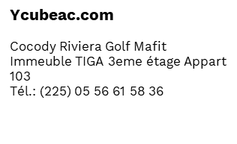
Souleymane FOFANA
Directeur Général
Adresse : 131, boulevard de Marseille BP 1753 Abidjan
Téléphone : 27 21 21 04 40
Abidjan, le 22 janvier 2024
Objet : Réalisation d’une mission suivant les procédures convenues pour le compte d’Air Liquide CI
Monsieur,
Nous avons le plaisir de vous adresser notre proposition de services pour la réalisation de procédures convenues pour le compte d’Air Liquide CI. Fort de notre expérience dans ce domaine, nous pensons être idéalement mieux placé pour vous apporter l’expertise nécessaire et vous assister dans le cadre de cette mission.
Pour la bonne réussite de cette mission, nous mettons à votre disposition:
Notre équipe pluridisciplinaire d’experts, sélectionnée selon les enjeux et les spécificités de cette mission;
Notre bonne connaissance des problématiques des acteurs de votre secteur d’activité.
Notre proposition de services présente dans les pages qui suivent, notre approche pour répondre à vos attentes, notre équipe et nos références.
Nos travaux seront conduits dans le respect des normes professionnelles applicables à la mission envisagée, ainsi que l'indiquait notre rapport. Les procédures que nous mettrons en œuvre sont uniquement destinées à vous assister dans le cadre de cette mission.
Nous restons à votre entière disposition pour vous commenter cette proposition et l’adapter en fonction de vos attentes et de vos contraintes.
Nous vous prions d’agréer, Monsieur, l’expression de notre considération distinguée.
Yves Dodo
Associé
yves.dodo@ycubeac.com

Slide 3
SOMMAIRE
I
Contexte de la Mission
II
Qui sommes-nous?
III
Notre Offre Technique
IV
Notre Offre Financière
V
Annexes

Slide 4

^{I- Contexte de la Mission}

Slide 5
Notre Compréhension du contexte
AIR LIQUIDE : Ce que nous savons de vous en quelques mots
Air Liquide est une entreprise française spécialisée dans la production et la distribution de gaz industriels et médicaux.
Leader mondial des gaz, technologies et services pour l’industrie, la société opère dans différents secteurs d’activités à savoir :
L’industrie pharmaceutique, les laboratoires et centres de recherche.
le Gaz et pétrole,
les mines et carrières,
l’Agro-alimentaire,
La fabrication métallique et construction
Ses activités s’étendent dans plusieurs pays africains tels que le Bénin, le Burkina Faso ou encore le Togo. Présente en Côte d’Ivoire depuis 1948, elle créé sa filiale ivoirienne en 1961.
Dans le cadre de sa relation contractuelle avec Veolia, Air Liquide CI sollicite l’interne d’un cabinet d’expertise comptable à l’effet de constater, sur l’exercice 2023, les informations suivantes :
- les quantités vendues à Veolia,
- les quantités réservées à Veolia et restées en stocks,
- les quantités réservées à Veolia et vendues à des tiers.
Créée en
1902
Présent dans
73 pays
67 100 collaborateurs
3,9 millions
de clients et de patients.

Slide 6
^{II- Qui sommes-Nous ?}

Slide 7



Y3 Audit et conseils
C’est fort d’une expérience commune au sein de cabinets internationaux que nos deux cofondateurs Yves Dodo et Georges Yao Yao, ont eu l’ambition de créer un cabinet de référence, fondé sur l’excellence technique, l’agilité de l’ensemble des équipes et une expérience client optimisée et personnalisée.
Notre cabinet offre une approche novatrice et opérationnelle des métiers du chiffre et du conseil.
Les dispositifs mis en place au sein du cabinet, à l’instar des structures internationales, garantissent à nos clients que toutes les missions sont assurées dans le strict respect des règles de qualité, d’éthique et de déontologie.
Nous rassemblons aujourd’hui des professionnels de talent proposant un savoir-faire de très haut niveau grâce à la complémentarité des compétences et des profils provenant d'entreprise de renom ( PwC, Deloitte, Grant Thornton, KPMG, Sirius Capital...)
Nos métiers sont : le conseil financier, le consulting , l’audit , l’expertise comptabilité
‹#›
Notes:
‹#›

Slide 8



Vous êtes au cœur de nos valeurs
Le cabinet a pour vocation d’être le partenaire privilégié de ses clients, leur assurant un suivi et un accompagnement tant au quotidien que dans les différentes phases de vie de leur entité.
Nous faisons preuve de transparence, d’impartialité et agissons dans le respect de la déontologie, afin de proposer au client le plus haut niveau de service possible.
NOTRE
TECHNICITÉ
1
3
NOTRE RELATION CLIENT PRIVILÉGIÉE
Nous sommes intransigeants sur la qualité. Pour ce faire, nos missions sont assurées dans le strict respect des règles de qualité, d’éthique et d’indépendance.
2
Nous privilégions une relation de qualité avec nos clients. A cet effet, nous écoutons avec empathie, visons à comprendre vos besoins et vous épaulons avec conviction.
NOTRE AGILITÉ
Notre culture d’entreprise et notre organisation du travail nous permettent de nous adapter aux spécificités de chacun de nos clients.

Slide 9


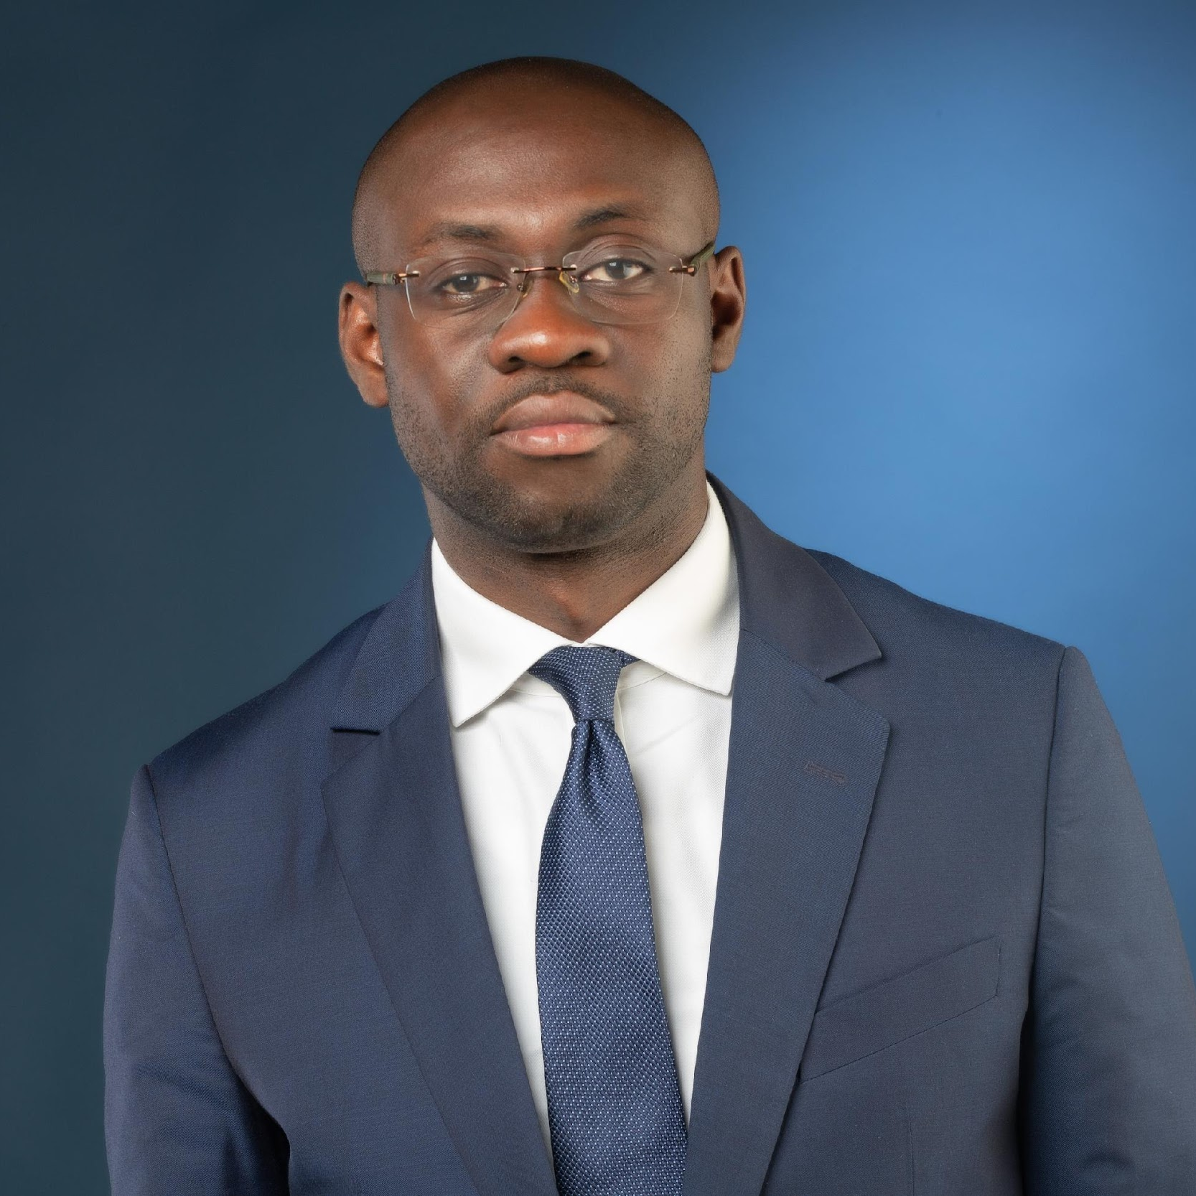
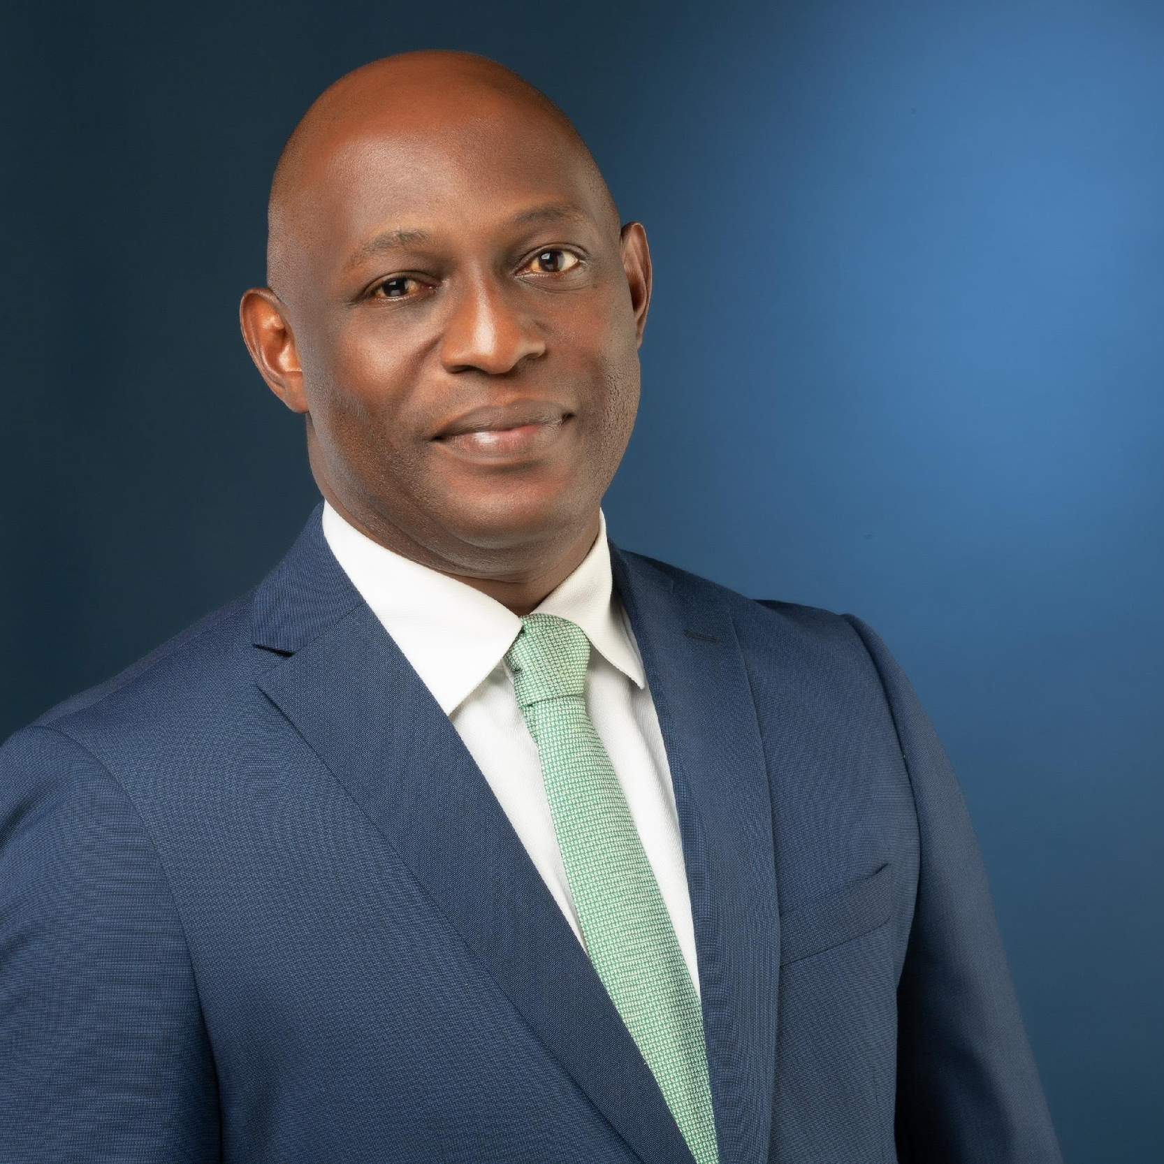
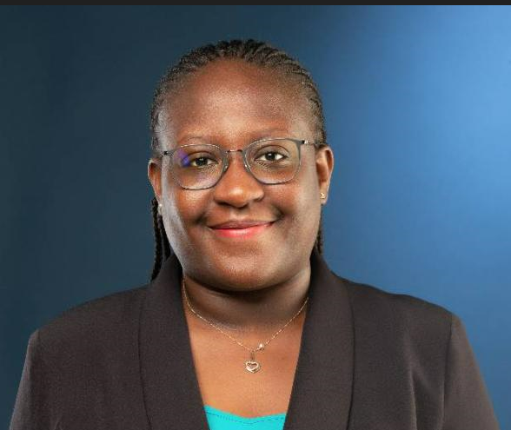




Nous avons les compétences pour vous accompagner
Une expertise en commissariat aux comptes
Nous sommes accompagnés d’experts pour répondre aux différentes problématiques
Une méthodologie simple et efficace
Nos équipes disposent d’une expérience significative, confirmée par de solides références.
Nos experts et spécialistes sont en mesure de vous fournir des avis motivés sur des sujets techniques complexes, à votre demande mais aussi spontanément, pour toutes les problématiques susceptibles de constituer un enjeu pour votre entité.
Notre méthodologie est non seulement basée sur notre expérience, mais aussi sur la compréhension de votre besoin.
Nous fournirons durant la mission les livrables requis.
Un budget compétitif
Yves DODO
Expert-Comptable Associé signataire
15 ans d’expérience
Georges YAO-YAO
Expert – Comptable Associé
20 ans d’expérience
Axelle AMANI
Manager audit
8 ans d’expérience
Nous avons intégré votre préoccupation légitime d’optimiser les honoraires et notre volonté d’établir un partenariat dans la durée avec votre institution.

Slide 10
^{III- Notre Offre Technique}

Slide 11
Pour répondre à vos besoins, nous vous proposons une méthodologie simple et efficace
Phases
Lancement, cadrage de la mission et cartographie des processus
Diagnostic du dispositif de contrôle interne (processus et procédures, y compris)
Revue des comptes : stocks, ventes
Synthèses et restitutions
Activités principales
Présentation de la méthodologie
Analyse des activités et définition de la cartographie des processus
Revue préliminaire du dispositif actuel de gestion des risques et contrôle interne
Planification détaillée de la démarche
Transmission et validation de la note de cadrage
Conduite d'entretiens pour l’identification des risques majeurs
Réalisation de la synthèse et formalisation du dispositif de contrôle interne associé aux risques opérationnels
Examens analytiques
Tests de substance étendus sur les comptes
Confirmation directe des soldes auprès des tiers
Réunion de synthèses
Présentation du rapport
Suivi du projet
Communication

Slide 12
Facteurs clés de succès
Sur la base de notre expérience, nous estimons que les facteurs suivants sont déterminants pour la réussite de la mission
Facteurs clés de succès
Notre réponse
Expertise et compétence
de l’équipe
Déploiement d‘une équipe fortement motivée, expérimentée et ayant la capacité d'analyser les facteurs de risques.
Une équipe maîtrisant les problématiques sectorielles et justifiant d’une forte expérience.
Experts métiers
L'équipe sera composée par des experts métiers capables de répondre aux objectifs assignés.
Une démarche efficace et de qualité
Une approche proactive des sujets et une démarche rigoureuse.
Réactivité et respect des délais
Implication de l’associé, mise en place d'une équipe dédiée, définition d'un planning en accord avec la société (réunion de lancement, points d'avancement réguliers, etc.)

Slide 13
Nous vous proposons à titre indicatif ce planning d’intervention
Déroulement de la mission
Mois 1
S1 | S2 | S3 | S4
Phase 1
Phase 2
Phase 3
Phase 4
Comité pilotage
Comité de suivi

Slide 14








Quelques références pertinentes de notre équipe
Mission de commissariat aux comptes
Mission de commissariat aux comptes
Mission de commissariat aux comptes
Mission de commissariat aux comptes
Mission de commissariat aux comptes
Mission de commissariat aux comptes
Mission de commissariat aux comptes
Mission de commissariat aux comptes

Slide 15


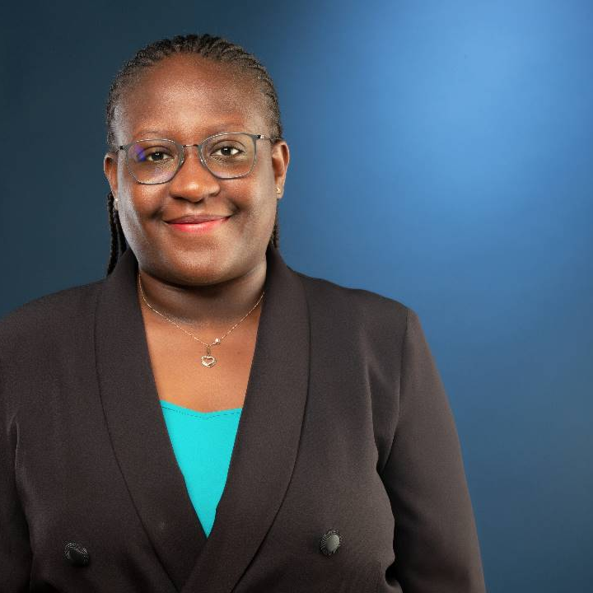
Présentation de l’équipe
Yves DODO
Associé signataire
Georges YAO-YAO
Associé, revue qualité
Axelle AMANI
Manager
Expérience
Expert-comptable diplômé, Yves a à son actif environ 15 ans d’expérience professionnelle dans le domaine de l’expertise comptable et de l’audit. Il a développé une expertise dans plusieurs domaines d’activités dont la banque.
Il accompagne les entreprises nationales et internationales dans le suivi de leur activité et dans l’application de leurs obligations légales. Il est en charge du pôle Consolidation des comptes de groupes de sociétés, d’assistance et révision comptable en IFRS et en SYSCOHADA au sein de notre cabinet.
Yves a commencé sa carrière en France avant de rejoindre Abidjan où il a travaillé entre autres aux cabinets internationaux comme Deloitte et Grant Thornton Audit CI, ce qui lui a conféré une grande expertise dans la gestion de projets.
Quelques clients référents : NSIA Banque CI, NSIA Banque Guinée, BICICI
Expérience
Expert-comptable diplômé, Georges a plus de 20 ans d’expérience professionnelle dans le domaine de l’expertise comptable et de l’audit. Il a été associé chez Deloitte et Grant Thornton.
Au cours de sa carrière, Georges a servi des filiales de groupes internationaux et des sociétés locales auprès desquelles il a notamment développé une expertise dans les secteurs financiers, des services, des médias et des télécommunications.
Georges a réalisé un détachement de 3 ans au sein de Deloitte Global Office aux Etats-Unis (2007-2010). Il a également exercé les fonctions de Directeur de l’audit Interne au sein du groupe IPS(WA) pendant 3 ans (2011-2014). Il a par ailleurs occupé les fonctions de responsable de la gestion de la qualité et du risque pour Deloitte Afrique Francophone pendant 4 ans (2014-2018).
Georges a participé et conduit plusieurs missions de transformation digitale.
Quelques Clients référents : Ecobank Transnational Inc., SIB, Ecobank CI, NSIA Banque, ORAGROUP, BICICI
Expérience
Expert-comptable stagiaire, Axelle est diplômée du Diplôme Supérieur de Gestion et de Comptabilité de l’INTEC de Paris.
Elle possède environ huit années d’expérience professionnelle dans le domaine de l’audit (gestion de projets à but non lucratif, transport, entreposage, manutention, grande distribution), de l’expertise comptable et du conseil dont cinq années à Deloitte. Au sein du cabinet, Axelle intervient principalement sur des missions de conseil et d’audit.
Axelle AMANI sera responsable de l’exécution des travaux sur le terrain.
‹#›

Slide 16
^{IV- Notre Offre Financière}

Slide 17
Honoraires
Calendrier d’intervention
Nous vous confirmons que nous sommes en capacité de débuter notre intervention à compter de la date d’adjudication du marché.
Le respect du calendrier suppose que nous obtenions la pleine collaboration de la cible et de ses conseils.
Cette proposition d'honoraires dépendra de la qualité de l'information disponible. Si notre temps d'intervention devait excéder 15% du budget, nous vous tiendrions informés afin de revoir nos modalités d'intervention.
Nous vous tiendrons régulièrement informés de nos travaux et de nos conclusions intermédiaires.
Budget | Durée en jours de travail ouvrés
Lancement, cadrage de la mission et cartographie des processus | 3
Diagnostic du dispositif de contrôle interne (processus et procédures, y compris) | 3
Revue des comptes : stocks, ventes | 5
Synthèses et restitutions | 2
Budget Total | Total 13 jours ouvrés
Modalités de facturation
Les honoraires estimés sont hors TVA et seront payables comme suit :
Une avance de démarrage égale à 40% du montant du budget sera payée au lancement des travaux ;
Un acompte de 40% sera payé à la remise du rapport provisoire ;
Le solde du montant du budget sera payé à la remise du rapport définitif.
Nos honoraires sont fonction du niveau de qualification requis par la nature et la complexité des travaux effectués et du temps passé.
Nos honoraires concernant la réalisation de la mission s'élèvent à trois millions cinq cent mille francs CFA hors taxes (F CFA 3 500 000).
Les honoraires n’incluent pas les éventuels frais de mission, de transport et d'hébergement qui vous seront facturés en supplément sur présentation des factures.
Notre rapport rédigé en français réunira l'ensemble des travaux réalisés et détaillera l'ensemble de nos conclusions.
02
Tous nos engagements seront confirmés dans une lettre de mission.

Slide 18
^{V- Annexes}

Slide 19
Annexe 1: Approche méthodologique détaillée

Slide 20
Approche et méthodologie de travail détaillée (1/4)
Lancement, cadrage de la mission et cartographie des processus
Objectifs
Travaux à réaliser
Identifier les enjeux de la mission, cerner au mieux les dynamiques contextuelles ainsi que les attentes
Recenser les principaux facteurs de risques de l’intervention
Prendre connaissance de la documentation existante
Traduire notre compréhension de l’activité de l'entité
Cadrer la suite de nos travaux en termes de périmètre de tâches et de planning
Préparer la phase de diagnostic des risques
Présentation de la méthodologie de réalisation du projet de cartographie des risques (Top Management, Equipe Projet)
Analyse des activités et définition de la cartographie des processus
Collecte des documents de référence : Objectifs et stratégie de l'entité, Cartographie des processus, Données sur les activités et chiffres clés, Descriptif existant des activités, Documentation interne sur les processus et procédures, etc.
Revue de la cartographie des processus et analyse de l’approche processus
Challenge de la cartographie des processus et validation
Revue préliminaire du dispositif actuel de gestion des risques et contrôle interne
Prise de connaissance de la documentation sur les processus de contrôle interne et de gestion des risques : caractéristiques, structuration, choix de formalisation des dispositifs de contrôle interne et de gestion des risques
Réalisation d’entretiens stratégiques pour approfondir la compréhension de l’objectif et l’utilisation des outils de gestion des risques et contrôle interne existants
Définition des schémas de présentation attendus des outils de gestion des risques (cartographie) et de contrôle interne
Planification détaillée de la démarche
Désignation d’un chef de projet au sein de l'entité et d’un Comité de Pilotage
Identification des personnes à interviewer
Constitution des groupes de travail par thématiques et élaboration du calendrier
Planification des réunions de travail avec l’équipe-projet
Elaboration des formats de restitution
Synthèse de la démarche dans une note de cadrage
Transmission et validation de la note de cadrage
Discussions avec le Management pour la validation de la cartographie des processus.
Prise en compte des observations éventuelles
Finalisation et transmission de la note de cadrage définitive
Livrables
Support de présentation de la méthodologie
Cartographie des processus
Schémas de présentation des outils de gestion des risques et de contrôle interne
Note de cadrage

Slide 21
Approche et méthodologie de travail détaillée (2/4)
Diagnostic du contrôle interne (y compris le Système d’Information)
Objectifs
Travaux à réaliser
Identifier les enjeux prioritaires (objectifs) des processus majeurs de l’entité et les risques associés
Apporter les premiers éléments de hiérarchisation des risques en analysant les facteurs de risques (causes) et leurs conséquences potentielles
Conduite d'entretiens pour l’identification des risques majeurs (entretiens de 2-3h chacun, en s’appuyant notamment sur les informations recueillies dans le cadre des travaux précédents). Les diligences menées dans le cadre de la réalisation des entretiens concernent principalement l’identification des risques majeurs
En fonction des informations recueillies, planification des entretiens et adaptation du guide d’entretien d’identification des risques majeur
Identification des risques majeurs associés dits « risques individuels »
Prise en compte des enjeux majeurs (traitement des prestations externes, erreurs volontaires , etc.);
Identification des contrôles en place, des plans d’actions et des pistes d’indicateurs de suivi de risques ;
Réalisation de la synthèse et formalisation du dispositif de contrôle interne associé aux risques opérationnels ;
Elaboration de la liste finale des risques majeurs et validation par le Comité de Pilotage et la Direction Générale;
Elaboration de la synthèse des entretiens.
Livrables
Matrice de risques et des contrôles clés existants

Slide 22
Approche et méthodologie de travail détaillée (3/4)
Revue des comptes concernés
Objectifs
Travaux à réaliser
Effectuer des tests de validation des comptes
Il s’agira de :
Faire une revue analytique annuelle des variations des comptes du bilan et du compte de résultat pour identifier d’éventuelles variations erratiques ;
Circulariser les tiers, le cas échéant ;
Faire des tests substantifs sur les comptes en liaison avec les risques identifiés.
Livrables
Support de réunion de synthèse

Slide 23
Approche et méthodologie de travail détaillée (4/4)
Synthèse et restitution
Objectifs
Travaux à réaliser
Finaliser la mission
A l’issue de nos travaux, nous délivrons nos synthèses et nous émettrons un rapport.
Plus précisément, nous émettrons un rapport comportant :
un exposé sommaire du contexte de l'intervention ;
l'identification des informations, données, documents ou éléments du contrôle interne de l'entité sur lesquels portent les procédures convenues ;
la description des procédures mises en œuvre et la mention que celles-ci correspondent aux procédures convenues avec l'entité et ne constituent ni un audit ni un examen limité ;
la formulation des résultats sous forme de constats.
Livrables
Rapport

Slide 24
Annexe 2: Rôle et fonctionnement des comités

Slide 25
Rôle et fonctionnement des Comités
Comité de Pilotage
Comité de Suivi
Lancer le projet
Allouer les ressources nécessaires au projet
Suivre l’avancement général du projet
Valider les modifications d’objectifs ou de périmètre sur proposition du comité de suivi
Statuer sur les mesures à prendre en cas de modification d’objectifs ou de périmètre
Orienter les actions dans le cadre de l’accompagnement du projet
Résoudre les points de blocage
Valider le planning détaillé de chaque phase
Prononcer la validation définitive des livrables
Le comité de pilotage se réunira à l’issue de chaque phase pour valider les choix structurants lors des différentes phases du projet
En cas de besoin d’arbitrage, les membres du comité pourront être sollicités en dehors des dates prévues
Mettre à la disposition des consultants l’ensemble des moyens nécessaires pour la réalisation et le bon déroulement du projet :
Documentation
Organisation d’entretiens
Ressources internes
Assurer l’interface avec les différents intervenants
Suivre le planning détaillé et affecter les ressources nécessaires
Rendre compte au comité de pilotage
Il peut statuer sur les éléments suivants :
Etat d’avancement général du projet
Allocation des ressources nécessaires au projet
Détail des résultats des travaux
Recommandations permettant d’améliorer la qualité, le délai ou le coût de réalisation du projet
Points de blocage
Il peut valider les livrables intermédiaires lors des différentes phases du projet
Rôle
Rôle
Mode de fonctionnement
Mode de fonctionnement

Slide 26


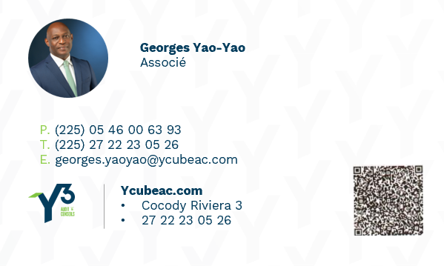

Vous pouvez Nous contacter
‹#›

